Slide 1

OBSERVATOIRE
DE L’EMPLOI
2017
Période d’enquête : du 15 mai au 5 juillet

Slide 2

OBSERVATOIRE DE L’EMPLOI 2017 ENQUÊTE REALISÉE PAR INGENIA
Pour pouvoir vous présenter l’enquête, ont été contactés les Ingénieurs diplômés en
2013 – 2008 – 2003 – 1997 – 1993 ...1978
Les promotions de 2008 et précédentes ont déjà répondu à cette enquête il y a 5 ans.
La base de sondage est constituée des réponses des diplômés. Il s'agit d'un échantillon aléatoire.
Les chiffres figurant entre parenthèses (x) sont un rappel des résultats de l’enquête réalisée en 2016.
SE RAPPELER : 859 réponses exploitables en 2017 contre 983 en 2016
Le traitement automatisé des données présente des résultats exprimés en pourcentage. Des ajustements à 1 % près ont été nécessaires pour obtenir 100 %
Les arrondis ont été apportés aux valeurs les plus élevées.

Slide 3




OBSERVATOIRE DE L’EMPLOI 2017 ENQUÊTE REALISÉE PAR INGENIA
ESA Angers 27 % (24%)
PURPAN 25 % (24%)
ISA Lille 24 % (25%)
ISARA Lyon 23 % (25%)
Taux de réponse : 30,4% (36,3 %)
54% (60%)
- 30 ans 27 % (27)
30 - 34 17 % (19)
35 - 39 15 % (16)
40 - 44 11 % (11)
+ 45 ans 27 % (27)
46% (40%)
Une participation équilibrée et assez constante dans le temps, entre les Associations.
Pour les promos sorties en 2008 et 2013, nous avons: Hommes : 45 % - Femmes : 55 %

Slide 4
OBSERVATOIRE DE L’EMPLOI 2017 ENQUÊTE REALISÉE PAR INGENIA
CURSUS
Année d’entrée à l’Ecole
Formation initiale Post-BAC 78 %
Intégration 2e année 11 %
Intégration 3e année 8 %
Intégration 4e année 3 %
Type de formation
Formation Initiale 93 %
Formation Apprentissage 7 %
22 % des ingénieurs ont intégré le cursus en cours de déroulement :
cela montre l'attractivité de nos formations.
ANNÉE DU DIPLÔME
2013 29 % (27)
2008 17 % (20)
2003 14 % (14)
1998 11 % (10)
1978-1993 24 % (24)
46% (47%) sont diplômés depuis moins de 10 ans
60 % (61%) depuis moins de 15 ans

Slide 5
OBSERVATOIRE DE L’EMPLOI 2017 ENQUÊTE REALISÉE PAR INGENIA
LANGUES DE TRAVAIL
Diplômes obtenus après la formation d'ingénieur :
Double diplôme en partenariat 8 % (9)
Master of Science 8 %
Masters universitaires 6 % (8)
Doctorat 3 % (4)
Autres diplômes 17 % (21)
42% (47%) ont obtenu un deuxième diplôme.
On note un désintérêt grandissant pour les Master universitaires post-ingénieurs.
FRANCAIS 88 % (87)
ANGLAIS 20 % (20)
ESPAGNOL 3 % (2)
ALLEMAND 2 % (1)
ITALIEN <1 % (<1)
PORTUGAIS <1 % (<1)
La pratique de langues étrangères est stable, l’ANGLAIS est leader...
Sont bilingues :
15% Maternelle / Anglais (15%)
2,6 % Maternelle / Espagnol (5,5%)

Slide 6
OBSERVATOIRE DE L’EMPLOI 2017 ENQUÊTE REALISÉE PAR INGENIA
QUELLE EST VOTRE SITUATION ACTUELLE ?
En activité 94 % ⁽¹⁾ (91)
Recherche d’emploi 3 % (3)
Sans activité par choix : 2 % ⁽²⁾ (1)
Retraite 1 %
Très peu nombreux sont ceux en recherche d’emploi. Les AGRI connaissent le plein emploi.
Des compétences professionnelles en adéquation avec le marché du travail.
dont 4 % dans plusieurs entreprises et 2% en formation en même temps (2) Raisons familiales : en congés parental, parent au foyer, suivi du conjoint
NOMBRE D’EMPLOIS OCCUPÉS DEPUIS LA SORTIE DE L’ÉCOLE ?
3,8 en moyenne (3) dans 3 entreprises.
Médiane : 3 (valeur qui partage la distribution en deux parties égales)
Ecart type : 2,2 (2,3) (écart moyen par rapport à la moyenne)
L'entreprise à vie : c’est du passé. La vie active est un parcours ... professionnel.

Slide 7
OBSERVATOIRE DE L’EMPLOI 2017 ENQUÊTE REALISÉE PAR INGENIA
AVEZ-VOUS CONNU DES PERIODES DE CHÔMAGE ?
OUI : 37 % (38) NON : 63 % (62)
Le chômage est une réalité concrète, STABLE, il n'épargne pas les ingénieurs AGRI ,
mais seulement 3% sont en recherche active au moment de l’enquête.
TEMPS POUR TROUVER UN EMPLOI
78 % ont trouvé leur emploi en moins de 4 mois, 88 % en moins de 6 mois ! Une performance remarquable.

Slide 8
OBSERVATOIRE DE L’EMPLOI 2017 ENQUÊTE REALISÉE PAR INGENIA
Ont refusé 41 % (36) Nombre de refus : 336 (304)
Des ingénieurs contraints par la mobilité, sélectifs sur le contenu du poste, attentifs au salaire et au profil de carrière.

Slide 9
OBSERVATOIRE DE L’EMPLOI 2017 ENQUÊTE REALISÉE PAR INGENIA
QUEL EST VOTRE STATUT ?
  Le PRIVE domine largement. L’entreprenariat progresse, notamment chez les Ingénieurs de + de 40 ans.
Cadre 66 % (62)
Promo sortie en 2013 : 51% de cadres; pour les autres promos : 71 %
(1) Cotisant à une Caisse de Retraite de Cadres

Slide 10
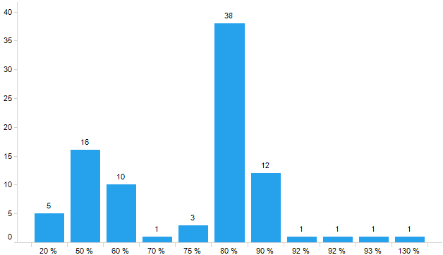
OBSERVATOIRE DE L’EMPLOI 2017 ENQUÊTE REALISÉE PAR INGENIA
QUELLE EST LA NATURE DE VOTRE CONTRAT ?
TEMPS DE TRAVAIL
Répartition du temps de travail pour les temps partiels (89 personnes)

Slide 11
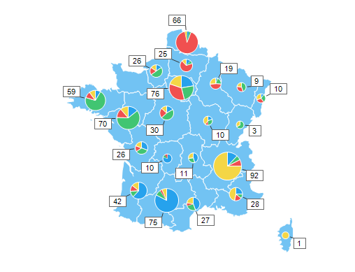

OBSERVATOIRE DE L’EMPLOI 2017 ENQUÊTE REALISÉE PAR INGENIA
LIEU DE TRAVAIL
AQUITAINE-MIDI PYRENNEE 16 % (8)
BRETAGNE-PAYS DE LA LOIRE 15 % (10)
RHÔNE ALPES 11 % (13)
ÎLE DE FRANCE 9 % (9)
NORD-PAS de CALAIS 8 % (9)
ÉTRANGER 9 % (9)
Ensemble 68 % (65)
L’international est stable, 5 régions françaises concentrent près de 60 % des Ingénieurs.
DOMICILE & LIEU DE TRAVAIL
Distance > 100 km : 8,3 % (9)
Très peu de migrations alternantes sur de grandes distances.

Slide 12
OBSERVATOIRE DE L’EMPLOI 2017 ENQUÊTE REALISÉE PAR INGENIA
TAILLE DE VOTRE ENTREPRISE
Unipersonnelle 4 % (5)
< 10 salariés 13 % (13)
10 à 19 5 % (7)
20 à 49 10 % (8)
50 à 99 8 % (7)
100 à 249 10 % (12)
250 à 499 8 % (6)
500 à 1999 11 % (11)
2000 et + 30 % (27)
STABILITÉ ! 1/3 travaillent dans des entreprises de - 50 salaries; 41% dans les entreprises de + 500 salariés
RAYONNEMENT DE L’ENTREPRISE
Régional 31 % (37)
National 24 % (21)
International 38 % (41)
Le rayonnement “perçu” depuis 2011 : STABILITE.
En 2017 : Régional et International, toujours forts (69%)

Slide 13
OBSERVATOIRE DE L’EMPLOI 2017 ENQUÊTE REALISÉE PAR INGENIA
SECTEURS D’ACTIVITÉS
17%
10%
10%
7%
10%
9%
5%
Organisations professionnelles 8 % (8); Administration Collectivités 6 % (6); Environnement – Aménag. 4 % (3);
Industrie 4 % (NC); Santé 1 % (NC); Divers * 9 % (23) ¹
6 secteurs majeurs d’activités : 62 % des ingénieurs Agri y travaillent.
9% des Ingénieurs agri travaillent dans des secteurs très diversifiés.
* Electricité, gaz, BTP, activités tertiaries … ¹ En 2017, de nouveaux secteurs d’activités ont été ajoutés, ce qui a réduit le champ des divers.

Slide 14







OBSERVATOIRE DE L’EMPLOI 2017 ENQUÊTE REALISÉE PAR INGENIA
EMPLOIS ACTUELS : fonctions
20%
14%
12%
8%
Commercial
Marketing
Conseil
Animation
Direction
Etudes, R&D
7%
7%
6%
Production
Services connexes
Agriculture
Enseignement
Formation
Gestion/Admin/Finances 5%; Achat/Appro/Logistique 4%; Chef de projet transversal 4%; Audit/Conseil externe 4%;
Informatique 1%; Communication/Journalisme 1%; RH 0,7%; Divers 6%
6 types d’activités recouvrent les 2/3 des emplois.
Des Ingénieurs adaptés et adaptables à des postes variés.

Slide 15
OBSERVATOIRE DE L’EMPLOI 2017 ENQUÊTE REALISÉE PAR INGENIA
RESPONSABILITES EXERCÉES
Responsabilité de Projet 80 % (76)
Responsabilité de budget ou Chiffre d’affaires 58 % (63)
Prises décisions stratégiques 55 % (58)
Encadrement d’une équipe 46 % (51)
Responsabilité d’une entreprise, centre de profit 24 % (30)
Responsabilité à l'international 23 % (25)
Très grande stabilité dans le temps des fonctions :
des cadres, aux leviers de commandes de l’entreprise.

Slide 16
OBSERVATOIRE DE L’EMPLOI 2017 ENQUÊTE REALISÉE PAR INGENIA
REMUNERATIONS BRUTES ANNUELLES (1)
 | 2017 |  | cumulé |  | 2016 | 2015 | 2014 | 2013
< 20 K € | 9,5 | % | 10 | % | 8 | 5 | 4 | 4
20 à 29 | 17,3 | % | 27 | % | 27 | 23 | 20 | 22
30-39 | 24,3 | % | 51 | % | 52 | 49 | 46 | 50
40-49 | 17,6 | % | 69 | % | 68 | 65 | 63 | 66
50-59 | 8,6 | % | 78 | % | 77 | 79 | 73 | 76
60-69 | 6,3 | % | 84 | % | 83 | 84 | 82 | 83
70-79 | 4,3 | % | 88 | % | 89 | 89 | 87 | 86
80-89 | 3,0 | % | 91 | % | 92 | 92 | 91 | 90
90-99 K€ | 1,7 | % | 93 | % | 93 | 94 | 92 | 92
100-109 | 2,0 | % | 94,9 | % | 95 | 96 | 95 | 94
110-119 | 0,9 | % | 95,8 | % | 96 | 97 | 96 | 94
120-129 | 1,0 | % | 96,9 | % | 97 | 98 | 97 | 96
130-139 | 0,3 | % | 97,2 | % | 98 | 98 | 98 | 97
140-149 | 0,3 | % | 97,6 | % | 98 | 98 | 98 | 97
150 et + | 2,4 | % | 100 | % | 100 | 100 | 100 | 100
27 % (23) gagne moins de 30.000 €
51 % (56) gagne de 30 à 60.000 €
22 % (21) plus de 60.000 €
dont 8,8 % (2) plus de 90.000 €
Une échelle de rémunération large, des salaires orientés à la baisse.
En Activité : Plein temps et Temps partiel, 80activité)
76 Ingénieurs

Slide 17
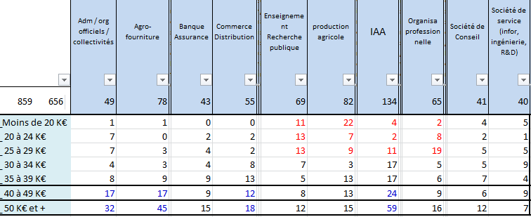
OBSERVATOIRE DE L’EMPLOI 2017 ENQUÊTE REALISÉE PAR INGENIA
REMUNERATIONS BRUTES ANNUELLES par Secteur d’activité
(groupes > 40 réponses)

Slide 18


OBSERVATOIRE DE L’EMPLOI 2017 ENQUÊTE REALISÉE PAR INGENIA
AVANTAGES SALARIAUX
Part des ingénieurs qui bénéficient de :
Primes 52 % (59)
Participation 48 % (51)
Voiture 33 % (31)
Autres avantages 33 % (35)
Environ la moitié des ingénieurs bénéficie d’avantages sous forme financière directe et un tiers en nature.
La Participation est stable, les autres avantages salariaux aussi.
MAJORATION DE REMUNERATION
pour ¾ des enquêtés (625 cas/859)
Moins de 10 K euros 66 % (70)
11 à 20 K euros 22 % (20)
21 à 30 K euros 6 % (2)
31 et + K euros 4 % (5)
Des avantages financiers > 10 000 € par an pour 33% des ingénieurs Agri en activité.

Slide 19

OBSERVATOIRE DE L’EMPLOI 2017 ENQUÊTE REALISÉE PAR INGENIA
ANCIENNETE DANS L’ENTREPRISE
1 à 3 ans 40 % (36)
4 à 6 ans 18 % (21)
7 à 9 ans 12 % (15)
10 à 19 ans 18 % (18)
20 à 29 6 % (7)
30 et + 3 % (3)
40% des ingénieurs ont moins de 3 ans d'ancienneté dans l'entreprise.
Se rappeler que 60% des répondants ont – de 40 ans.

Slide 20
OBSERVATOIRE DE L’EMPLOI 2017 ENQUÊTE REALISÉE PAR INGENIA
CREATEURS – REPRENEURS D’ENTREPRISES
Parmi les 859 en activité, 117 (98) sont créateurs ou repreneurs, soit 13,6 % (13)
Créateurs à titre personnel 37% (29)
Créateurs avec d’autres 24% (21)
Repreneurs à titre personnel 23% (25)
Repreneurs avec d’autres 16% (23)
Total 117 (98)
Création ou reprise d'une entreprise :Une voie qui séduit nos Ingénieurs agri (1 sur 7)
ENVISAGEZ-VOUS DE CREER OU REPRENDRE UNE ENTREPRISE ?
OUI 18 % (sur 859 réponses)
- de 35 ans 29 %
35 - 44 ans 19 %
+ de 45 ans 13 %
Près d’ 1/5e des ingénieurs envisage la possibilité de devenir chef de leur propre entreprise.

Slide 21

OBSERVATOIRE DE L’EMPLOI 2017 ENQUÊTE REALISÉE PAR INGENIA
ENVISAGEZ-VOUS DES CHANGEMENTS PROFESSIONNELS DANS LES DEUX ANNEES A VENIR ?
OUI 49 % (47)
La carrière dans un proche avenir : Un ingénieur sur deux prévoit du changement...

Slide 22

OBSERVATOIRE DE L’EMPLOI 2017 ENQUÊTE REALISÉE PAR INGENIA
  DÉPART DE L’ENTREPRISE
25 (24) départs, sur 859 (784) réponses : 3 % (3)
Fin de contrat 41 % (28)
Licenciement 20 % (23)
Projet professionnel ou personnel 12 % (22)
Rapprochement de conjoint 8 % (18)
Démission pour autre emploi 8 % (0)
Démission sans autre emploi 8 % (9)
Peu de démissions !
Fin de contrats : plutôt en hausse.
Licenciement : stable.
Rapprochement conjoint plutôt en baisse.

Slide 23
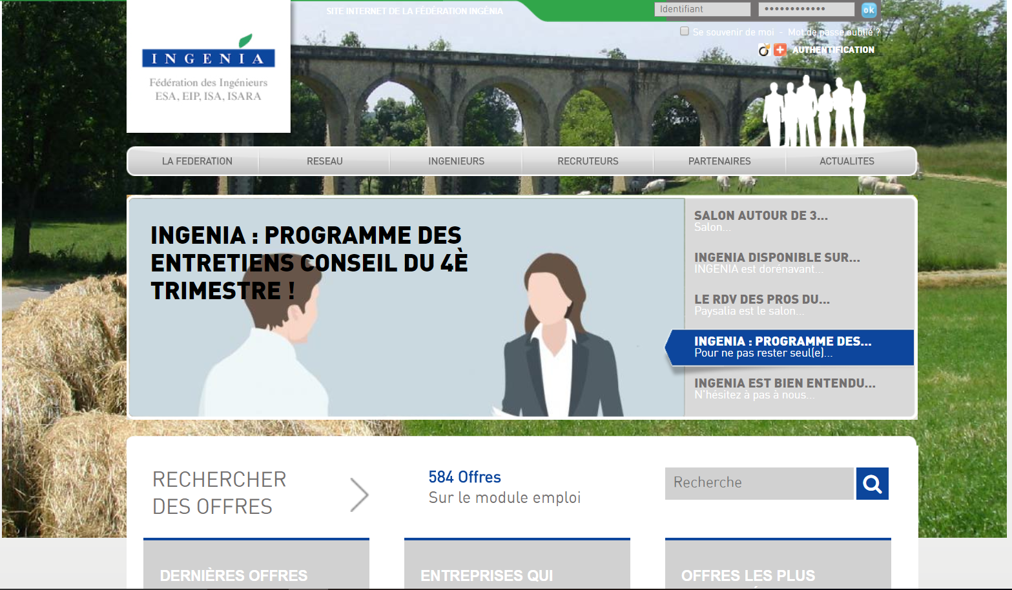
OBSERVATOIRE DE L’EMPLOI 2017 ENQUÊTE REALISÉE PAR INGENIA
CONNAISSEZ-VOUS INGENIA ?
OUI : 82 % (83)
INGENIA est bien visible ! 8 000 visites par mois en moyenne.

Slide 24



OBSERVATOIRE DE L’EMPLOI 2017 ENQUÊTE REALISÉE PAR INGENIA
INGENIA
Vous avez utilisé les Services ....
( 859 réponses )
Consultation des offres d’emploi 34 % (34)
Consultation de l’Annuaire des Ingénieurs des 4 Ecoles 24 % (24)
Consultation des News 15 % (20)
Entretien spécialisé avec Responsable Emploi/Carrière 8 % (7)
Consultation de la page Facebook de Ingenia 2 % (nouveau)

Slide 25
OBSERVATOIRE DE L’EMPLOI 2017 ENQUÊTE REALISÉE PAR INGENIA
SYNTHESE
Des résultats de cette enquête 2017, nous retiendrons:
Une participation de 30,4%, en baisse de 6 points par rapport à celle de 2016, due principalement à un moins grand nombre de relances.
60% des répondants ont moins de 40 ans, (63% dans la population interrogée).
La répartition des réponses par Ecole est conforme à celle de la population interrogée.
La question sur les secteurs d’activités a été enrichie par de nouveaux secteurs .
78% ont intégré la formation ingénieur dès la 1ére année, (73% en 2016).
46% ont gardé un lien avec leur Association, (55% en 2011), seulement 42% pour les diplômés de 2013.
50% ont gardé un lien avec leur Ecole, (57% en 2011).
82% connaissent INGENIA, 34% consultent les offres d’emploi, 24% font des recherches sur l’annuaire commun aux 4 Associations.

Slide 26
OBSERVATOIRE DE L’EMPLOI 2017 ENQUÊTE REALISÉE PAR INGENIA
SYNTHESE (Suite)
Un ingénieur sur 5 utilise l’anglais comme langue de travail, (1 sur 6 en 2016).
78% des ingénieurs ont trouvé leur emploi actuel en moins de 4 mois, et seulement 3% sont en recherche active.
Nos ingénieurs connaissent le plein emploi, malgré des secteurs d’activités chahutés.
68% des moins de 30 ans souhaitent faire évoluer leur carrière professionelle dans les 2 ans, 48% chez les 30/39 ans, 40% chez les 40/49 ans, et 33% chez les plus de 50 ans.
Le parcours professionnel se déroule dans 3 entreprises pour exercer 3,8 fonctions différentes et nos ingénieurs s’adaptent facilement à ce monde de l’entreprise en mouvance continue.
10% sont Chef d’Entreprise, 3% exercent des professions liberales, 18% envisagent l’entreprenariat. L’esprit eutrepreneur est marqué chez les plus de 40 ans.
Un ingénieur sur deux travaille dans la zone de chalandise de son Ecole, 9% en Ile de France et 9% à l’étranger.
1/3 travaillent dans des entreprises de moins de 50 salariés, et 41% dans les plus de 500 salariés.

Slide 27
SYNTHESE (Suite)
OBSERVATOIRE DE L’EMPLOI 2017 ENQUÊTE REALISÉE PAR INGENIA
Les fonctions Commercial-Marketing et Direction sont les plus recherchées (1/3).
Le secteur des IAA draine 17% des ingénieurs Agri, (13% en 2016), devant la Production Agricole, l’Agrofourniture, les Services et Conseils, 10% pour chacun de ces 3 secteurs.
4% sont dans l’Environnement-Aménagement.
14% sont dans des secteurs d’activités qui sortent de nos champs habituels de compétence, ce qui démontre la grande adaptabilité de nos ingénieurs et l’appétence des recruteurs pour ces profils.
La structure des rémunérations a peu évolué par rapport à 2016, 51% ont une rémunération comprise entre 30 et 60K€, 13% entre 60 et 90K€, 9% au dessus de 90K€ dont 2,4% + de 150K€.
On observe une différence sensible entre les Hommes et les Femmes, 15% des Hommes gagnent moins de 30K€, pour 31% chez les Femmes, dont 18% travaillent à temps partiel (50% 4 jours par semaine).
57% des ingénieurs diplômés en 2013 ont une rémunération supérieure à 30K€ et 7% dépassent les 50K€.
Un ingénieur sur deux bénéficie de primes ou participation et 33% d’un véhicule de fonction.

Slide 28
EN CONCLUSION
OBSERVATOIRE DE L’EMPLOI 2017 ENQUÊTE REALISÉE PAR INGENIA
Cette enquête confirme les tendances observées depuis 8 ans.
Nos ingénieurs s’insèrent facilement dans le monde du travail.
L’ Agriculture et les Sciences du Vivant sont le centre de gravité d’une multitude de métiers où nos ingénieurs excellent.
Avec un cursus Sciences du Vivant, nos ingénieurs apportent des compétences et un savoir être recherché par un panel de plus en plus diversifié d’entreprises, près de un sur cinq travaillent dans des secteurs non traditionnels des ingénieurs Agri.
Nos ingénieurs bougent, sont souvent aux leviers de commande de l’entreprise, jusqu’à en assumer la fonction de mandataire social.

Slide 29
OBSERVATOIRE DE L’EMPLOI 2017 ENQUÊTE REALISÉE PAR INGENIA

